Slide 1

1
三个重要概念
认证、会话、授权概念

Slide 2
几个重要概念
认证
输入账号和密码登录判断一个用户身份是否合法的过程
身份合法 访问该系统资源
身份不合法 拒绝访问
常见的用户认证方式有：
用户密码登录，手机短信登录，指纹认证等。

Slide 3
几个重要概念
会话
用户认证通过后，为了避免用户的每次操作都进行认证，可以将用户的信息保存在会话中，从而保持当前用户的登录状态。
常见的有基于session方式、基于token方式。
授权
用户认证通过后，根据用户的权限来控制用户访问资源的过程
用户拥有资源的访问权限 正常访问
用户没有资源的访问权限 拒绝访问

Slide 4
2
基于Session的认证授权
通过实例理解认证、授权和会话功能的意义以及它们实现过程。

Slide 5
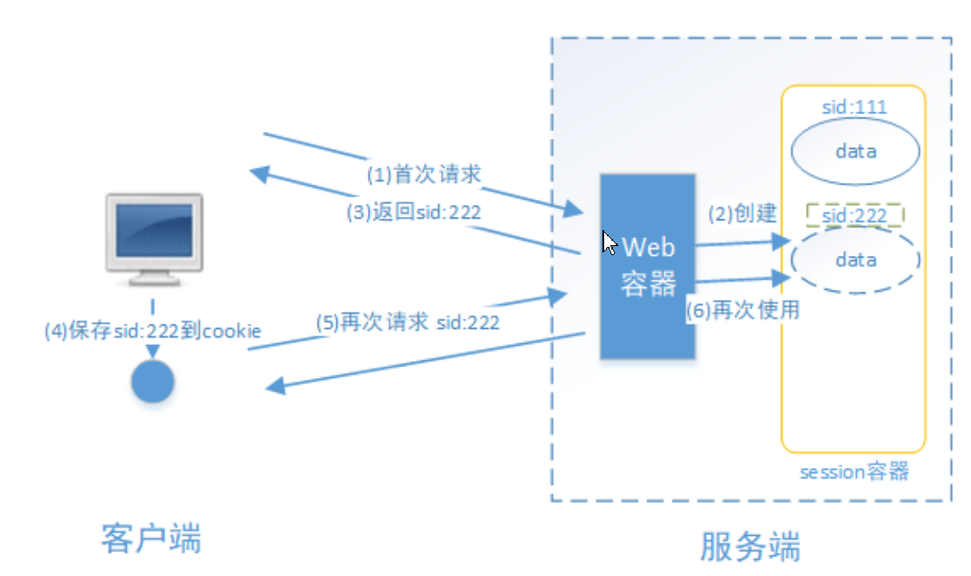
基于Session的认证流程图

Slide 6
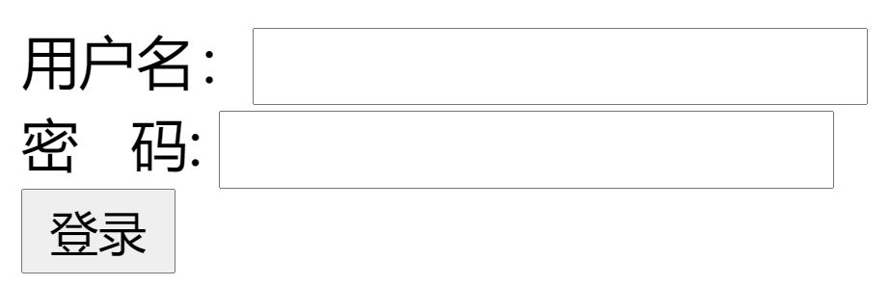
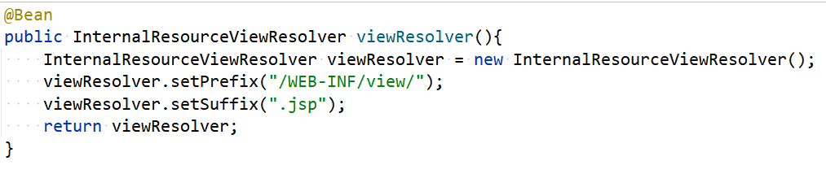
基于Session的授权认证
实现认证功能
1、编写认证界面
①编写一个简单的认证界面login.jsp
②在WebConfig中新增如下配置，将/直接导向login.jsp页面

Slide 7
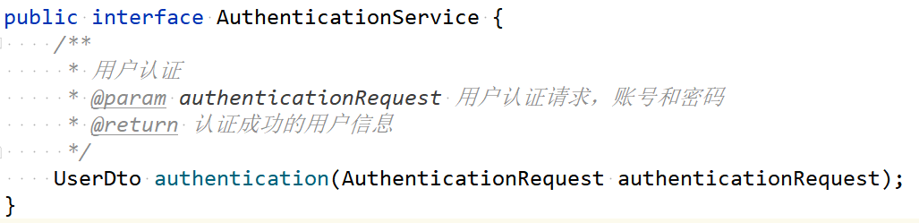
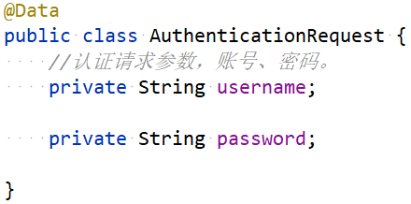
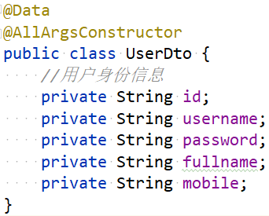
2、定义认证接口：
①定义认证接口AuthenticationService，对传来的参数（用户名、密码）进行校验，成功则返回用户信息
认证请求结构：用户名和密码
认证成功后，可以返回当前登录用户的一些信息

Slide 8
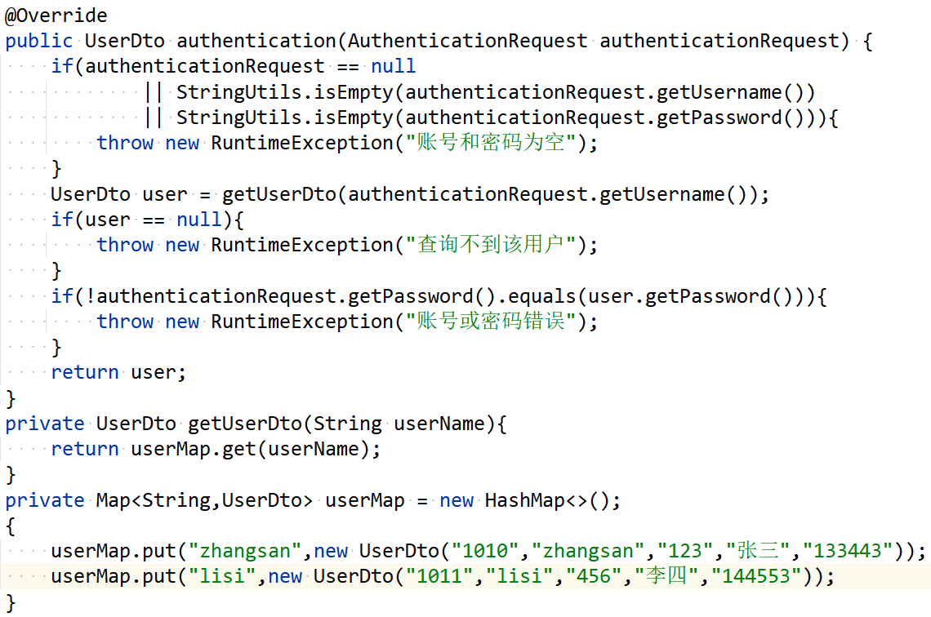
②认证实现类AuthenticationServiceImpl，根据用户名查找用户信息，并校验密码，这里模拟了两个用户张三和李四：

Slide 9
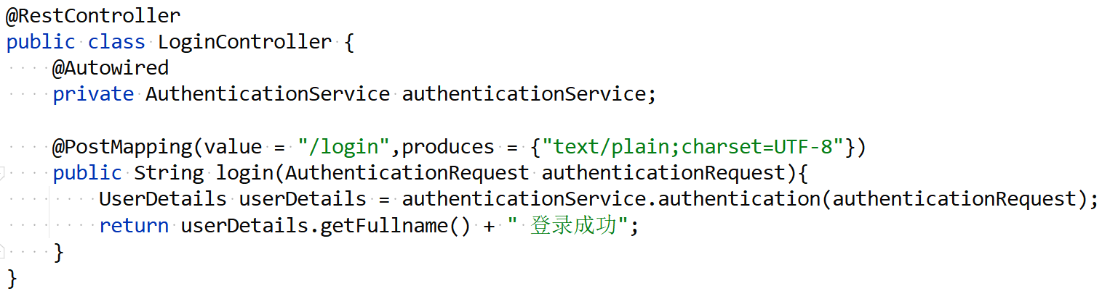
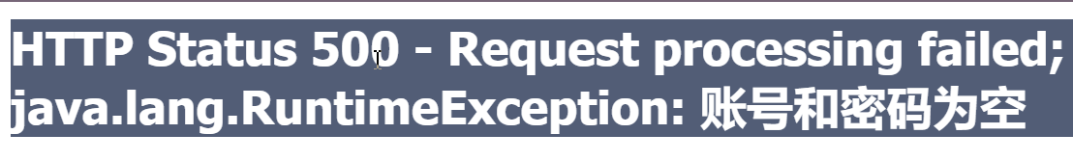
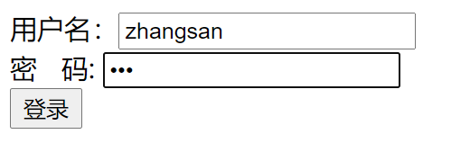
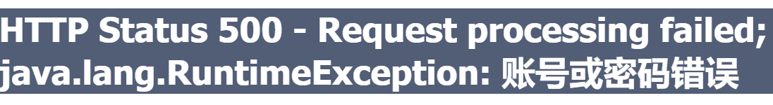


3、在Controller中对/login请求进行处理，它调用AuthenticationService完成认证并返回登录结果：
至此，简单的认证过程（对用户身份凭证的校验）就实现了，运行结果：

Slide 10
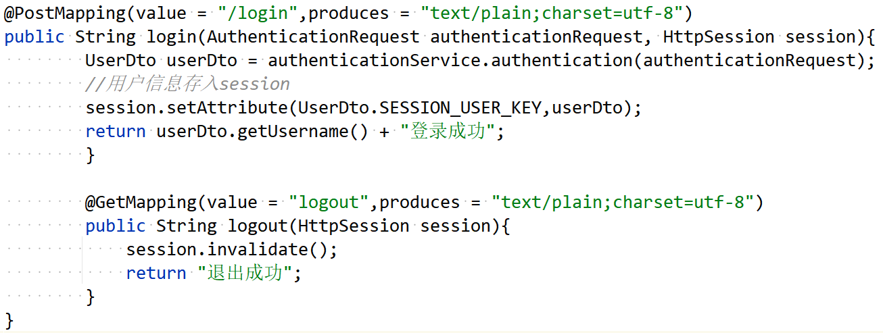
基于Session的授权认证
实现会话功能
1、增加会话控制
在UserDto中定义一个SESSION_USER_KEY，作为Session中存放登录用户信息的key。
修改LoginController，认证成功后，将用户信息放入当前会话。增加用户登出方法，登出时将session置为失效。

Slide 11
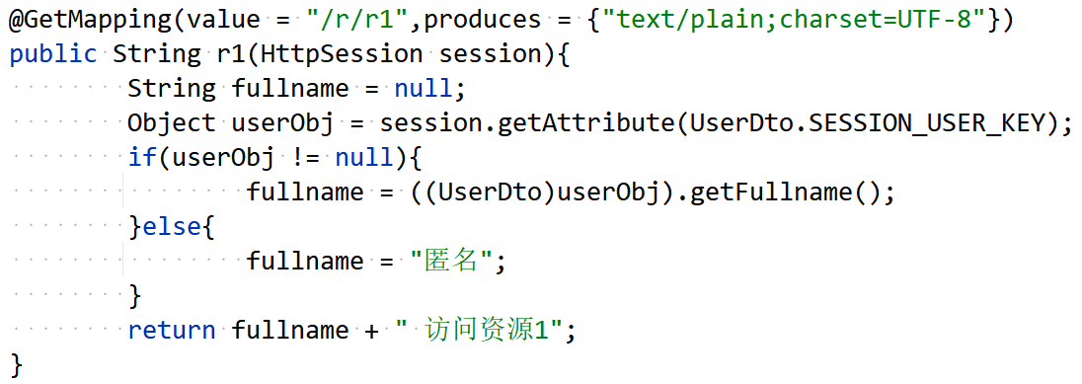



2、增加测试资源
修改LoginController，增加测试资源1，它从当前会话session中获取当前登录用户，并返回提示信息给前台。
至此，简单的会话过程就实现了，运行结果：
李四登录后，可以访问属于资源/r/r1
匿名人想访问资源/r/r1

Slide 12
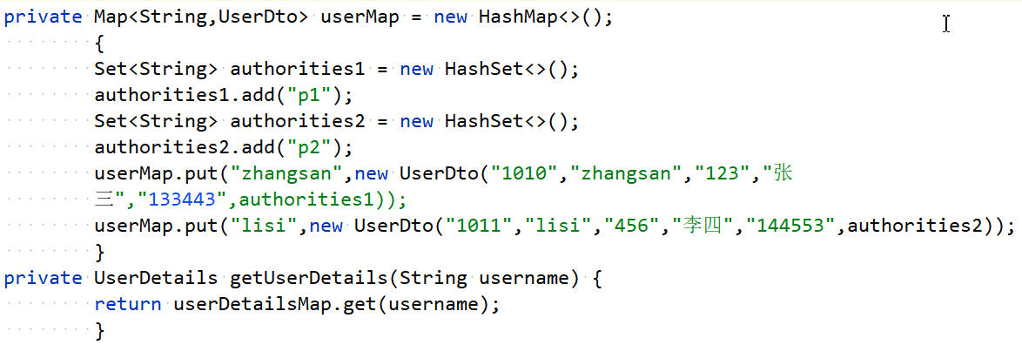
基于Session的授权认证
实现授权功能
1、增加权限数据
在UserDto里增加权限属性，用于表示该登录用户所拥有的权限，同时修改UserDto的构造方法。
并在AuthenticationServiceImpl中为模拟用户初始化权限，其中张三给了p1权限，李四给了p2权限。

Slide 13
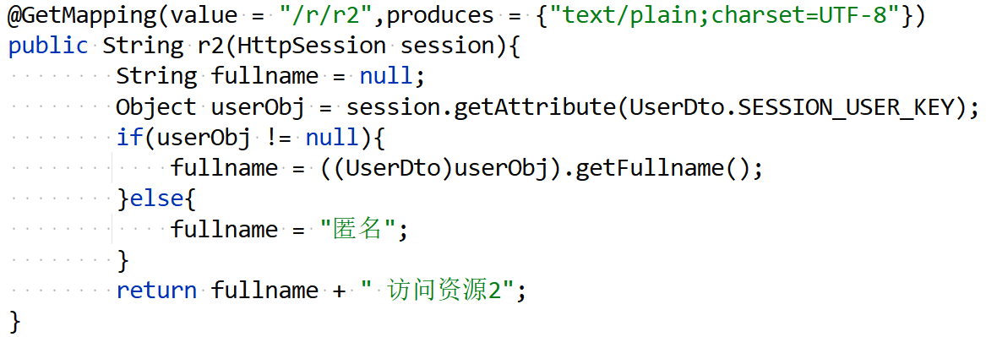
2、增加测试资源
为了实现针对不同的用户能访问不同的资源，前提是得有多个资源，因此在LoginController中增加测试资源2
3、实现授权拦截器：
在interceptor包下定义SimpleAuthenticationInterceptor拦截器，实现授权拦截：
①校验用户是否登录 ②校验用户是否拥有操作权限

Slide 14
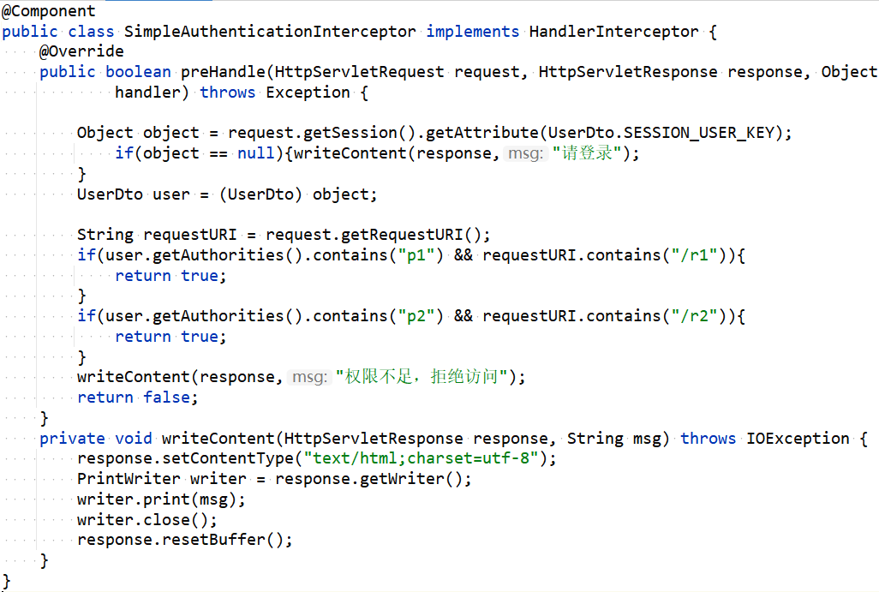

Slide 15
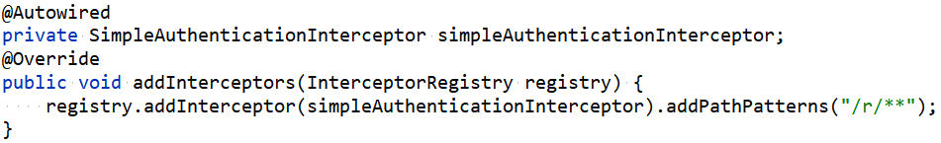






4、在WebConfig中配置拦截器
匹配/r/**的资源为受保护的系统资源，访问该资源的请求进入SimpleAuthenticationInterceptor拦截器。
至此，简单的授权过程就实现了，运行结果：
未登录情况下，访问/r/r1与/r/r2均提示 “请登录”
张三登录情况下，由于有p1权限，因此可以访问/r/r1；没有p2权限，访问/r/r2时提示 “没有权限，拒绝访问 “。
李四登录情况下，由于有p2权限，因此可以访问/r/r2；没有p1权限，访问/r/r1时提示 “没有权限，拒绝访问 “。

Slide 16
总结
基于Session的认证其实很常见，也有很多系统在使用；
但它暴露了一些问题：
① 在安全性方面：
可能会遭遇CSRF攻击，因为基于cookie来进行用户识别, cookie如果被截获，用户就会很容易受到跨 站请求伪造的攻击，用户的安全就得不到保证。
② 在性能方面：
每一个用户经过后端应用认证之后，后端应用都要在服务端做一次记录，以方便用户下次请求的鉴别，通常而言session都是保存在内存中，而随着认证用户的增多，服务端的开销会明显增大。
③ 在跨平台方面：
在移动应用上 session 和 cookie 很难行通，无法与移动终端共享服务器创建的 session 和 cookie。
在正式生产的项目中，我们往往会采用第三方框架Spring Security和Shiro等

Slide 17
3
Spring Security 和 Shiro
简要对比

Slide 18
SpringSecurity 和 Shrio对比
相同点：它们都具有认证、授权、加密、会话管理、缓存支持、rememberMe等功能
不同点：
Shiro
Shiro 需要和 Spring 进行整合开发
依赖性低，不需要任何框架和容器，可独立运行
配置和使用比较简单
功能强大，简单性和灵活性方面拥有巨大优势
Spring Security
属于Spring家族（如果是基于Spring的开发项目，配合Spring Security做权限比较方便）
依赖Spring容器
安装相对较难，上手较复杂
Shiro的功能它都有，功能更加丰富
较好的解决了功能级权限管理的问题，权限细粒度更高，可以安全防护

Slide 19
接下来我们小组将利用第三方安全框架
spring security安全框架
来实现认证、授权等核心功能。

